Slide 1
Změny v poezii v 60. letech Mgr. Ludmila Růžičková
Střední průmyslová škola, Mladá Boleslav, Havlíčkova 456
CZ.1.07/1.5.00/34.0861
MODERNIZACE VÝUKY

Slide 2
Anotace
Předmět: český jazyk a literatura
Ročník: IV. ročník SŠ
Tematický celek: Poezie a divadlo po druhé světové válce
Klíčová slova: experimentální poezie Forma: výklad
Datum vytvoření: 9.2.2013

Slide 3
Změny v poezii v 60. letech

Slide 4
V 60. letech dochází k uvolnění politického napětí, které se odráží také v literární tvorbě:
a) své básně smějí vydávat někteří dříve zakázaní autoři,
b) objevují se noví autoři a nový přístup k literatuře:
- spojení básnického slova a hudby (obliba písňových textů)
- důraz na grafickou podobu textu (experimentální poezie)

Slide 5
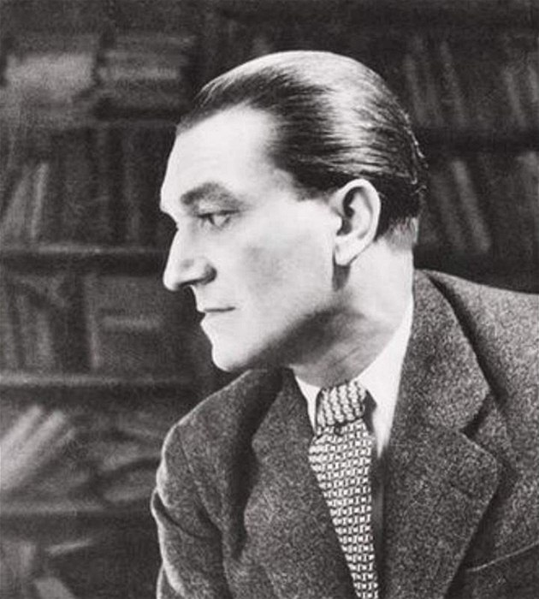
Vladimír Holan /1905-1980/
vydává starší i nové básně
největší pozornost vzbudila
Noc s Hamletem /1964/
volný verš
otázka smyslu lidského života (hamletovské téma)
Obr. č. 1
Holanova poezie výrazně ovlivnila tzv. beatnickou generaci, autory narozené za války nebo těsně po ní, kteří se pokoušejí o vlastní básnický jazyk, navazují na surrealismus a zpochybňují životní jistoty

Slide 6
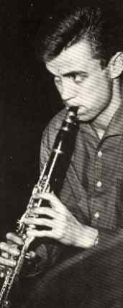
Václav Hrabě /1940-1965/
básník a hudebník
vliv beatníků a jazzu
jeho poezie je otevřená, upřímná, odráží životní styl mládeže 60. let
nazývá věci pravými jmény,
projevuje odpor vůči konformismu
a pokrytectví
sbírky Blues v modré a bílé
Blues pro bláznivou holku
ukázky str. 129 b. Citová výchova
b. Variace na renesanční téma zhudebnil Vl. Mišík
Obr. č.2

Slide 7
Experimentální poezie
autoři si pohrávají se slovy (navazují na poetismus)
kladou důraz na grafickou podobu básně
(snaží se o sblížení poezie s výtvarným uměním a hudbou)
Představitelé Josef Hiršal
Bohumila Grögerová

Slide 8
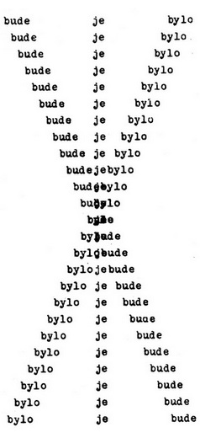
ukázky ze společné sbírky JOB-BOJ /1968/
Bohumily Grögerové a Josefa Hiršala
(v období normalizace vycházely básně v samizdatu)
Obr. č. 3

Slide 9
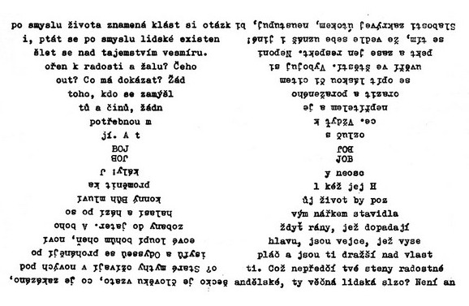
Přesýpací hodiny I, II
Obr. č. 4

Slide 10
další ukázky z tvorby
str. 134 sobectví
hádka
láska
Bohumily Grögerové a Josefa Hiršala

Slide 11
Zdroje
SOCHROVÁ, M. ČÍTANKA IV. k Literatuře v kostce 1. dotisk 1. vyd. Praha: FRAGMENT, 2007. ISBN 978-80-253-0361-0.
SOCHROVÁ, M. KOMPLETNÍ PŘEHLED české a světové LITERATURY 1. vyd. Havlíčkův Brod: FRAGMENT, 2007. ISBN 978-80-253-0311-5.
Obr.č.1: iDNES.cz [online][vid.9.2.2013]. Dostupné z: http://kultura.idnes.cz/trinacty-svazek-holanovych-spisu-prinasi-preklady-sedmi-romantiku-11q-/literatura.aspx?c=A110119_170010_literatura_ob
Obr.č.2: rottekl.cz: [online] [vid.2.9.2013]. Dostupné z: http://www.rotrekl.cz/i_hrabe.htm
Obr.č.3: Atlas Transformace: [online] [vid.2.9.2013]. Dostupné z: http://www.monumenttotransformation.org/atlas-transformace/html/c/cas/2-bylo-je-bude.html
Obr.č.4: nezapomente.cz: [online] [vid.2.9.2013]. Dostupné z: http://nezapomente.cz/view/vizualni_a_konkretni_poezie
Vid.č.1: youtube.com: [online] [vid.2.9.2013]. Dostupné z: http://www.youtube.com/watch?v=dw-Tz255GFg

